Slide 1
악성코드 제작
91714167 유재겸
Notes:
안녕하세요 오늘은 제가 원래 인공지능을 공부를 하는데
CCIT과제중에서 악성코드 만드는게 있었는데
원래 되게 원시적인 악성코드였는데 하다보니까 재밌어서
좀 더 발전시켜서 해봤어요
근데 다같이 이런게 있다는걸 아는것도 좋을 것 같아서 한번 발표를 해보겠습니다

Slide 2
Contents
Notes:
간단하게 목차를 설명드리면

Slide 3
Contents
Slub Backdoor
2. 제작과정
3. 개선사항
4. Question
Notes:
일단 제가 만든 악성코드가 Slub Backdoor라는 것을 참고해서 만들었기 때문에 이걸 먼저 알려드리구요,
제작과정 알려드리고
추후에 개선할 사항까지 얘기하고
마지막으로 질문 받는 순서로 진행을 해보도록 할게요

Slide 4
01. Slub Backdoor

Slide 5
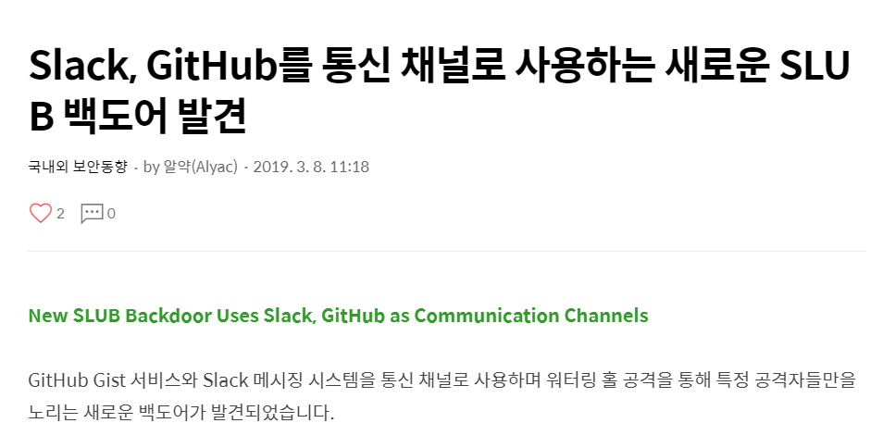
Slub Backdoor
01
Slub Backdoor
02
03
04
Notes:
Slubbackdoor는 2019년에 처음 발견된 악성코드의 종류에요
여기보면 Gibhub Gist서비스와 slack메시징 시스템을 통신채널로 사용한다고 나와있는데
공격 원리에 대해서 좀 더 정확하게 설명을 드릴게요

Slide 6
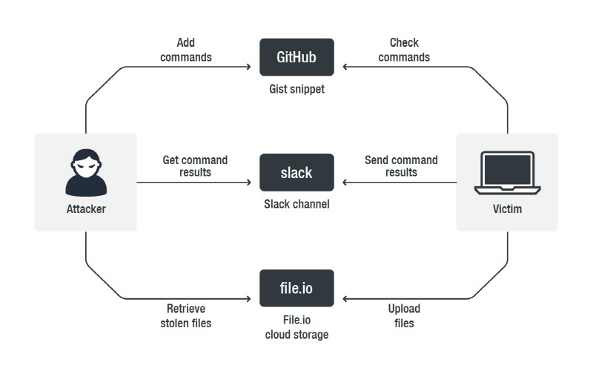
Slub Backdoor
01
02
03
04
Notes:
요게 구조도인데 하나씩 살펴보겠습니다

Slide 7
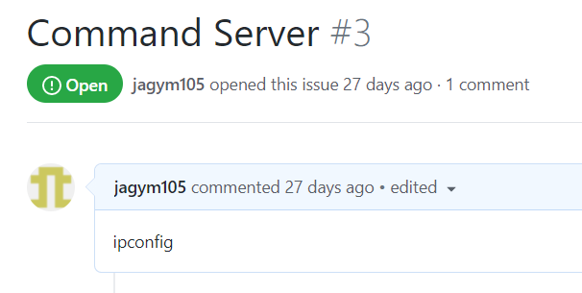
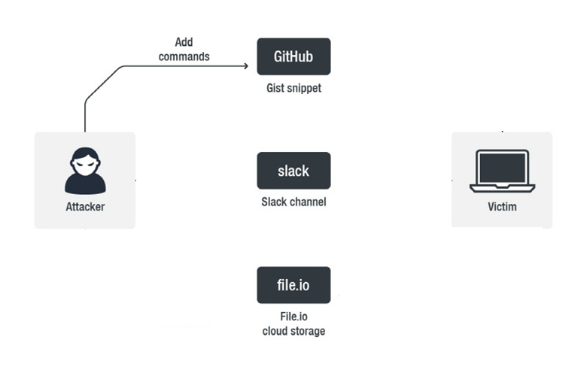
Slub Backdoor
01
02
03
04
Notes:
우선 제가 깃허브에다가 명령 구문을 올려놓습니다.
뭐 여기서는 ipconfig로 예를 들어볼게요

Slide 8
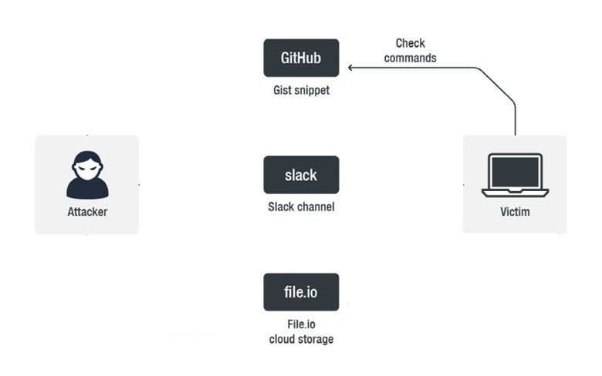
Slub Backdoor
01
02
03
04
Notes:
그러면 공격 대상 즉 악성코드를 실행한 컴퓨터에서
저 ipconfig라는 명령어를 긁어와요

Slide 9
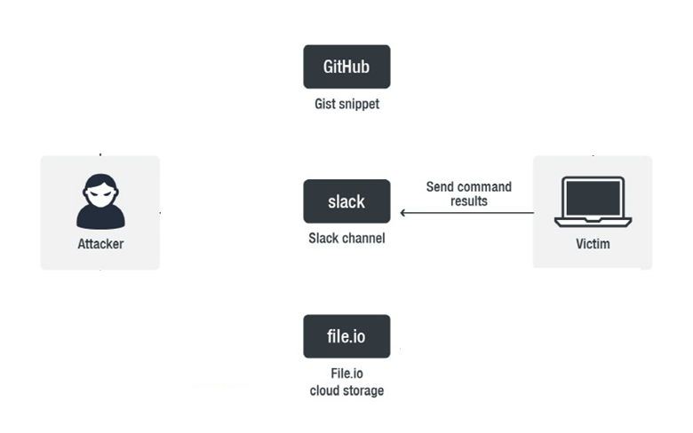
Slub Backdoor
01
02
03
04
Notes:
그러고 난 다음에 ipconfig 라는 명령어를 cmd에다가 실행하고, 실행한 결과를 slack이라는 메신저를 통해서 보냅니다
Slack은 간단하게 말하면 카카오톡 같은거라고 생각하시면 됩니다

Slide 10
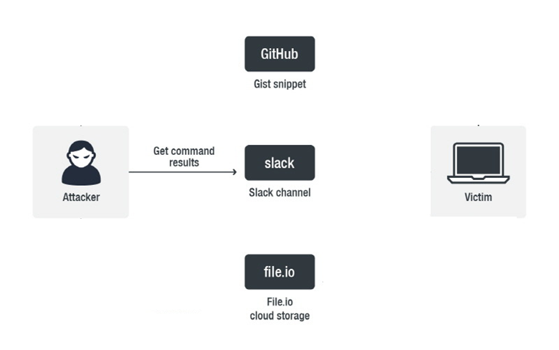
Slub Backdoor
01
02
03
04
Notes:
그러면 공격자는 ipconfig라는 명령어의 실행결과를
Slack이라는 메신저를 통해서 확인할 수 있어요

Slide 11
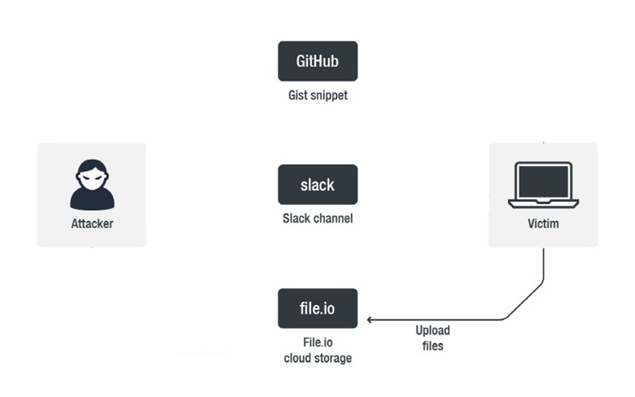
Slub Backdoor
01
02
03
04
Notes:
이렇게 단순하게 명령어를 실행시키는 것 뿐만 아니라 공격대상의 pc에서
주요 폴더를 압축하여 아카이브 파일로 만든 다음에 제가 만들어 놓은 클라우드 서비스에다가 업로드 하게 할 수도 있어요

Slide 12
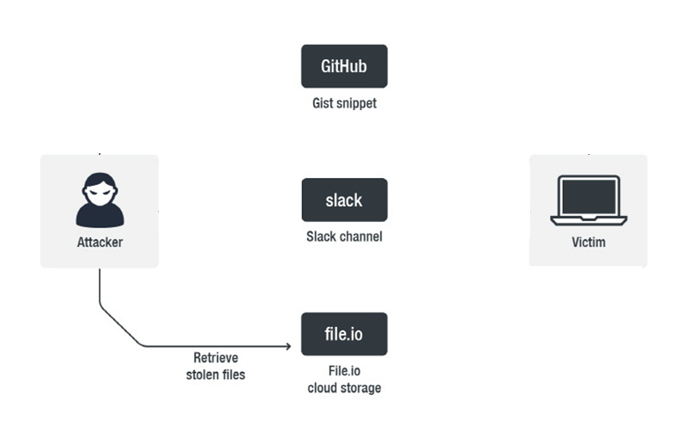
Slub Backdoor
01
02
03
04
Notes:
그러면 클라우드 서비스를 통해서 공격자는
공격대상 pc의 간단하게는 바탕화면부터
주요 캐시가 들어있는 폴더들을 가져올 수 있는거죠

Slide 13
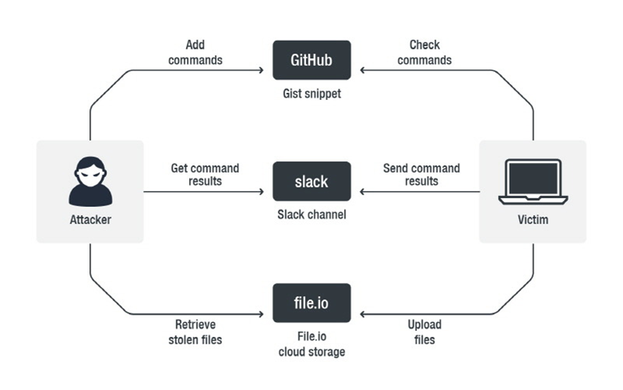
Slub Backdoor
01
02
03
04
Notes:
이게 전체 구조도인데 요렇게 Github와 Slack을 따와서

Slide 14
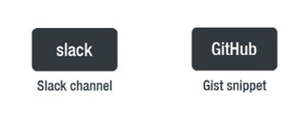
Slub Backdoor
01
02
03
04
Slack + GitHub = SLUB
Notes:
SLUB Backdoor라고 명명합니다

Slide 15
02. 악성코드 제작
Notes:
이제 제작 과정을 보여드리도록 하겠습니다

Slide 16
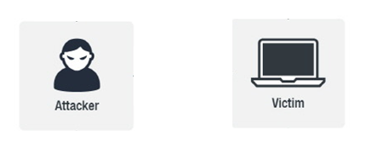
Slub Backdoor
01
02
03
04
노트북
데탑
Notes:
우선 환경은
제 노트북이 공격자의 pc고,
데스크탑이 공격대상의 pc입니다

Slide 17
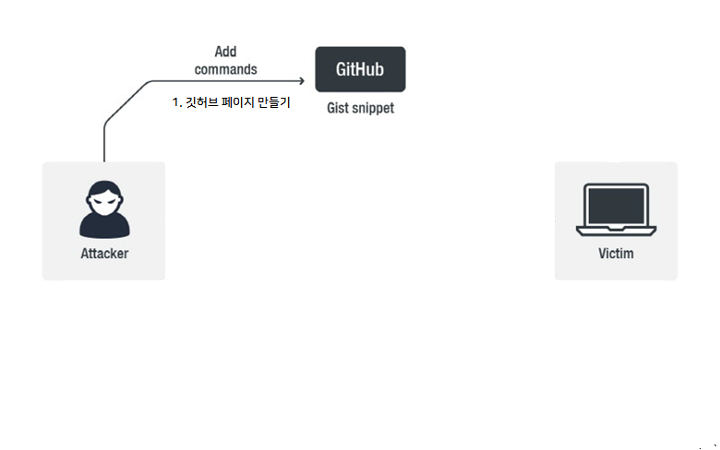
Slub Backdoor
01
02
03
04
Notes:
먼저 깃허브에다가 명령어를 올리는 과정이에요
사실 이부분이 제일 쉬운데

Slide 18
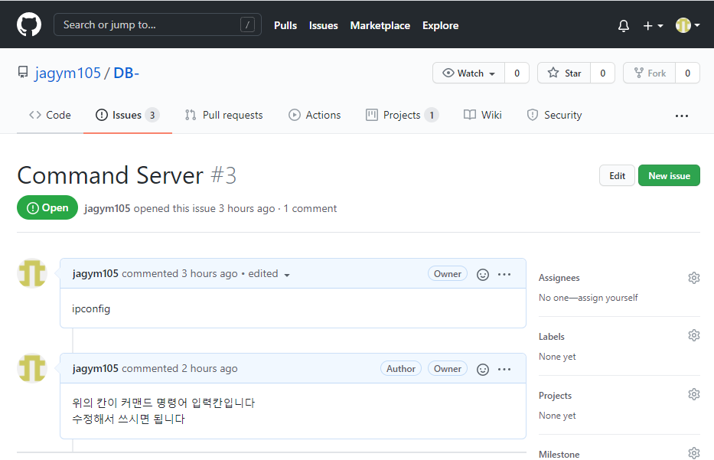
악성코드 제작
Add Commands
01
02
03
04
Notes:
그냥 임의의 깃허브 페이지를 만들고 제가 사용할 명령어를 올려놓기만 하면 됩니다

Slide 19
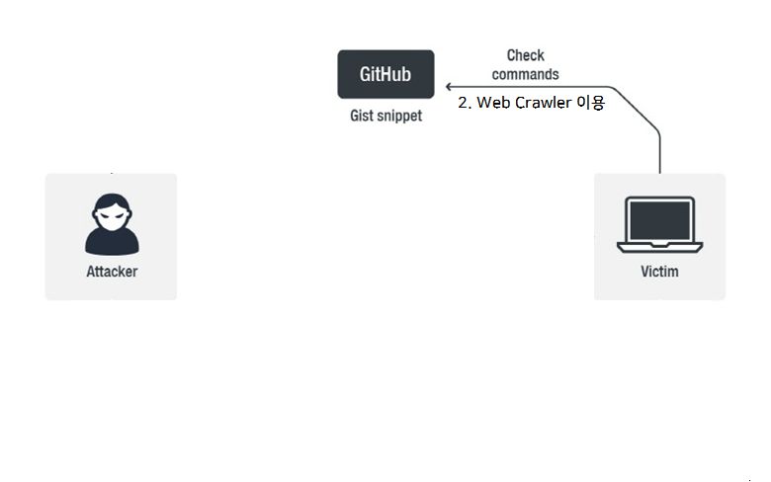
Slub Backdoor
01
02
03
04
Notes:
두번째로는 방금 제가 깃허브에 올려놓은 명령어를 긁어오는 과정인데,
저는 web crawler를 이용해서 긁어올거에요

Slide 20


악성코드 제작
01
02
03
04
Notes:
Web crawler를 이용하는 과정에서
전느 beautiful soup이라는 파이썬 모듈을 사용해줬어요

Slide 21
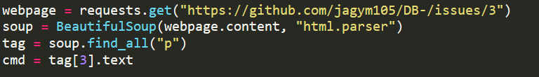
악성코드 제작
01
02
03
04
Notes:
코드 설명을 드리자면 beautiful soup 가 해당페이지의 html태그를 가져와줘요
그 html구문 중에서 제가 입력한 명령어 구문을 찾아서 마지막에 cmd 라는 변수에 저장해주는 구문입니다

Slide 22
악성코드 제작
01
02
03
04
Notes:
그 다음에 명령 결과를 slack에다가 보내는 과정이에요

Slide 23

악성코드 제작
01
02
03
04
Notes:
Slack은 아까 말했듯이 카카오톡 같은 메신저 프로그램이구요

Slide 24
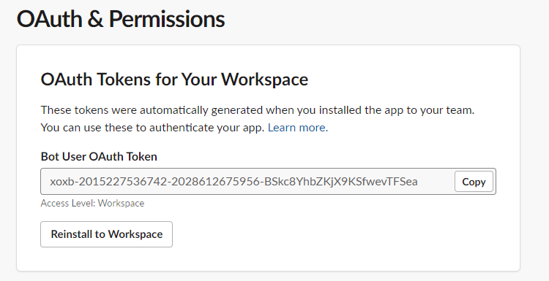
악성코드 제작
01
02
03
04
Notes:
요렇게 토큰을 발급 받으면 api를 지원해줘서 파이썬 코드를 통해서
메시지를 보내거나 파일업로드 같은거를 할 수가 있어요

Slide 25
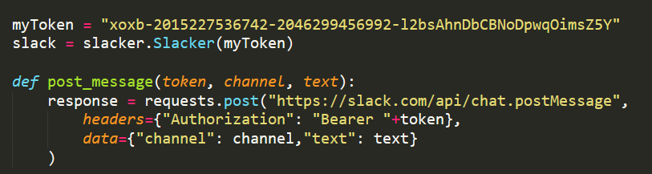
악성코드 제작
01
02
03
04
Notes:
요 코드를 통해서
아까 제가 긁어온 명령어 구문을 cmd에다가 실행시켜서
그 결과를 out이라는 변수에 저장해요
제 slack 고유 토큰을 이용해서 request를 전송해주면
메시지를 전송할 수가 있어요

Slide 26
악성코드 제작
01
02
03
04
Notes:
이제 공격자가 메시지를 확인하는 과정입니다

Slide 27
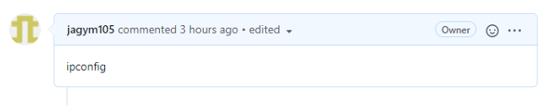
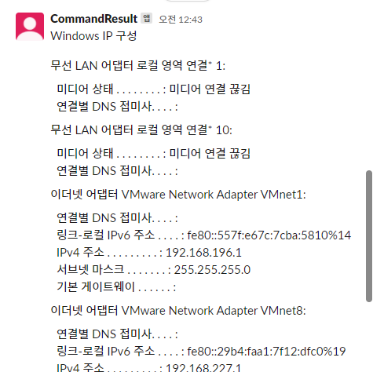
악성코드 제작
01
02
03
04
Notes:
아까 제가 파이썬 코드로 전송을 보내줬기 때문에
제 pc에서 slack메신저를 확인해보면
이런식으로 명령어를 실행한 결과가 메시지로 와있는 것을 확인할 수 있어요

Slide 28
악성코드 제작
01
02
03
04
Notes:
이번에는 공격대상의 pc에서 아카이브 파일을
클라우드에다가 올리는 과정입니다.
원래 클라우드 서버를 사용해야 하는데, 그게 잘 안되더라구요??
그래서 저는 FTP라는 파일 업로드 서버를 사용했어요

Slide 29
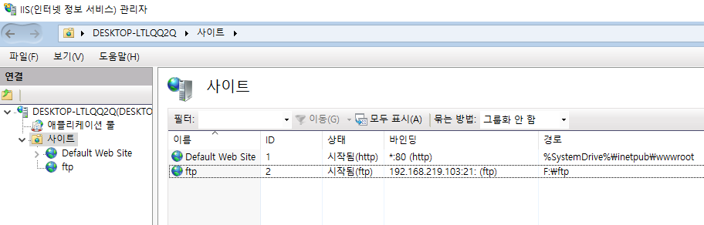
악성코드 제작
01
02
03
04
Notes:
윈도우에 내장되어있는 IIS관리자를 이용하면 FTP서버를 만들 수 있어요
FTP 서버를 간단하게 설명드리면 원격에서 접속할 수 있는 공유 폴더라고 생각하시면 됩니다

Slide 30
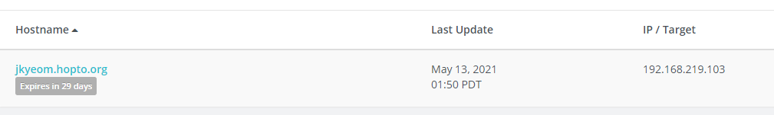
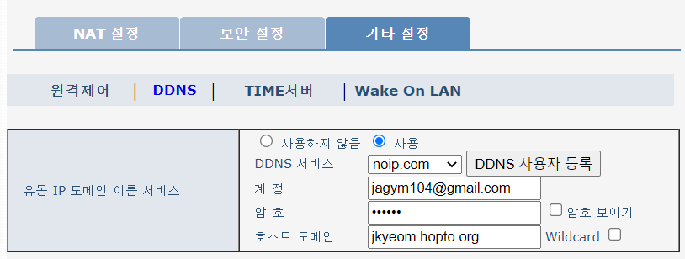
악성코드 제작
01
02
03
04
Notes:
ftp 서버가 원래 같은 공유기 내에서만 사용할 수 있는데 이렇게
무료 도메인을 발급 받아서 제 ip랑 연동시켜주면 외부에서도 접속할 수 있어요

Slide 31
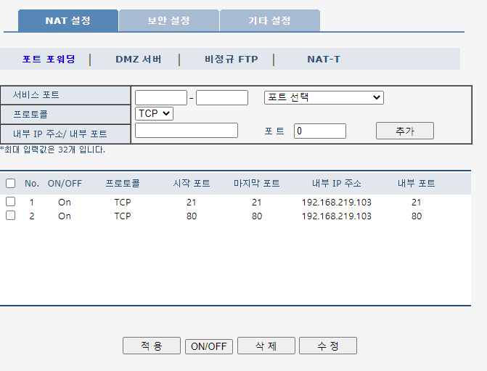
악성코드 제작
01
02
03
04
Notes:
이거는 공유기에서 포트 포워딩 시켜주는 과정인데
외부에서 공유기로 접속한 사용자가
제 pcfhj 잘 들어올 수 있도록, 경로를 지정해준다고 생각하시면 됩니다

Slide 32
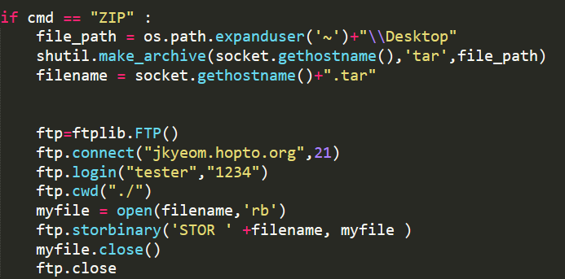
악성코드 제작
01
02
03
04
Notes:
여기서는 저기 있는 make_archive라는 명령어로 여기서 filepath를 바탕화면으로 지정을 해줬기 때문에,
바탕화면을 전체 압축해서, 해당 컴퓨터의이름.tar이라는 아카이브 파일로 저장해줘요
그리고 Ftp서버로 전송해 줍니다
여기서는 예시를 바탕화면을 압축하는 것으로 들었지만,
포렌식에서 수집하는 시스템에서 중요한 정보가 들어있는
폴더들이 있어요 그런식 으로도 활용할 수 있겠죠??

Slide 33

악성코드 제작
01
02
03
04
Notes:
네 요렇게 해당 데스크탑의 이름.tar로 아카이브 파일이 생성됩니다.

Slide 34
악성코드 제작
01
02
03
04
Notes:
마지막으로 제가 그 아카이브 파일을 확인하는 과정인데

Slide 35
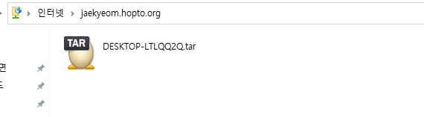
악성코드 제작
01
02
03
04
Notes:
제가 생성했던 FTP서버에 가보면 아카이브 파일이 올라와있어요
이걸 열어서 실행해보면

Slide 36
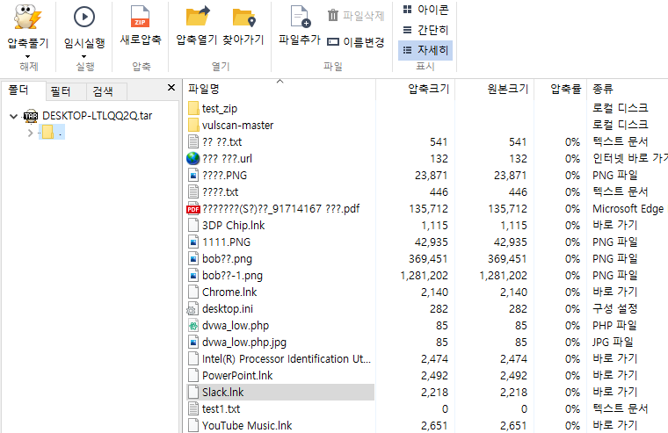
악성코드 제작
01
02
03
04
Notes:
해당 pc의 desktop에 있는 파일 및 폴더들의 정보를 확인할 수 있습니다

Slide 37
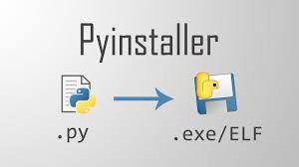
악성코드 제작
01
02
03
04
Notes:
마지막으로 모든 pc에 파이썬이 깔려있으면 좋겠지만,
사실은 그렇지 않은 pc들이 더 많잖아요??
그렇기 때문에 저 pyinstaller라는걸 쓰면
.py라는 확장자를 .exe라는 실행파일 확장자로 바꿀 수 있어요
이렇게 되면 모든 pc에서 이 악성코드를 실행할 수 있게됩니다.

Slide 38
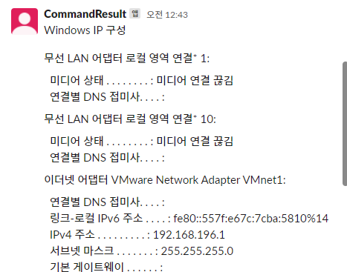
악성코드 제작
01
02
03
04
Notes:
네 최종적으로 보면 저는 해당 pc에 cmd명령어를 사용하고
원하는 폴더의 정보를 빼올 수도 있습ㄴ디ㅏ

Slide 39
03. 추후 개선사항
Notes:
제가 이제 추후에 개선해야될 사항인데
사실 이거는 넣을까 말까 하다가
이런것도 알고계시는 것도 좋을 것 같아서 넣었습니다.

Slide 40
추후 개선사항
01
02
03
04
Notes:
우선 첫번째로는 제 코드를 보면
어디가 커맨드 서버인지 다 노출이 되어있어요
공격을 막는 입장에서 보면
제가 이거 힘들게 만들었지만 저 깃허브 홈페이지 하나 차단시켜버리면 저는 아무것도 못해요
그래서 뭔가 주요한 링크들을 난독화 시키는게 첫번째 목표고

Slide 41
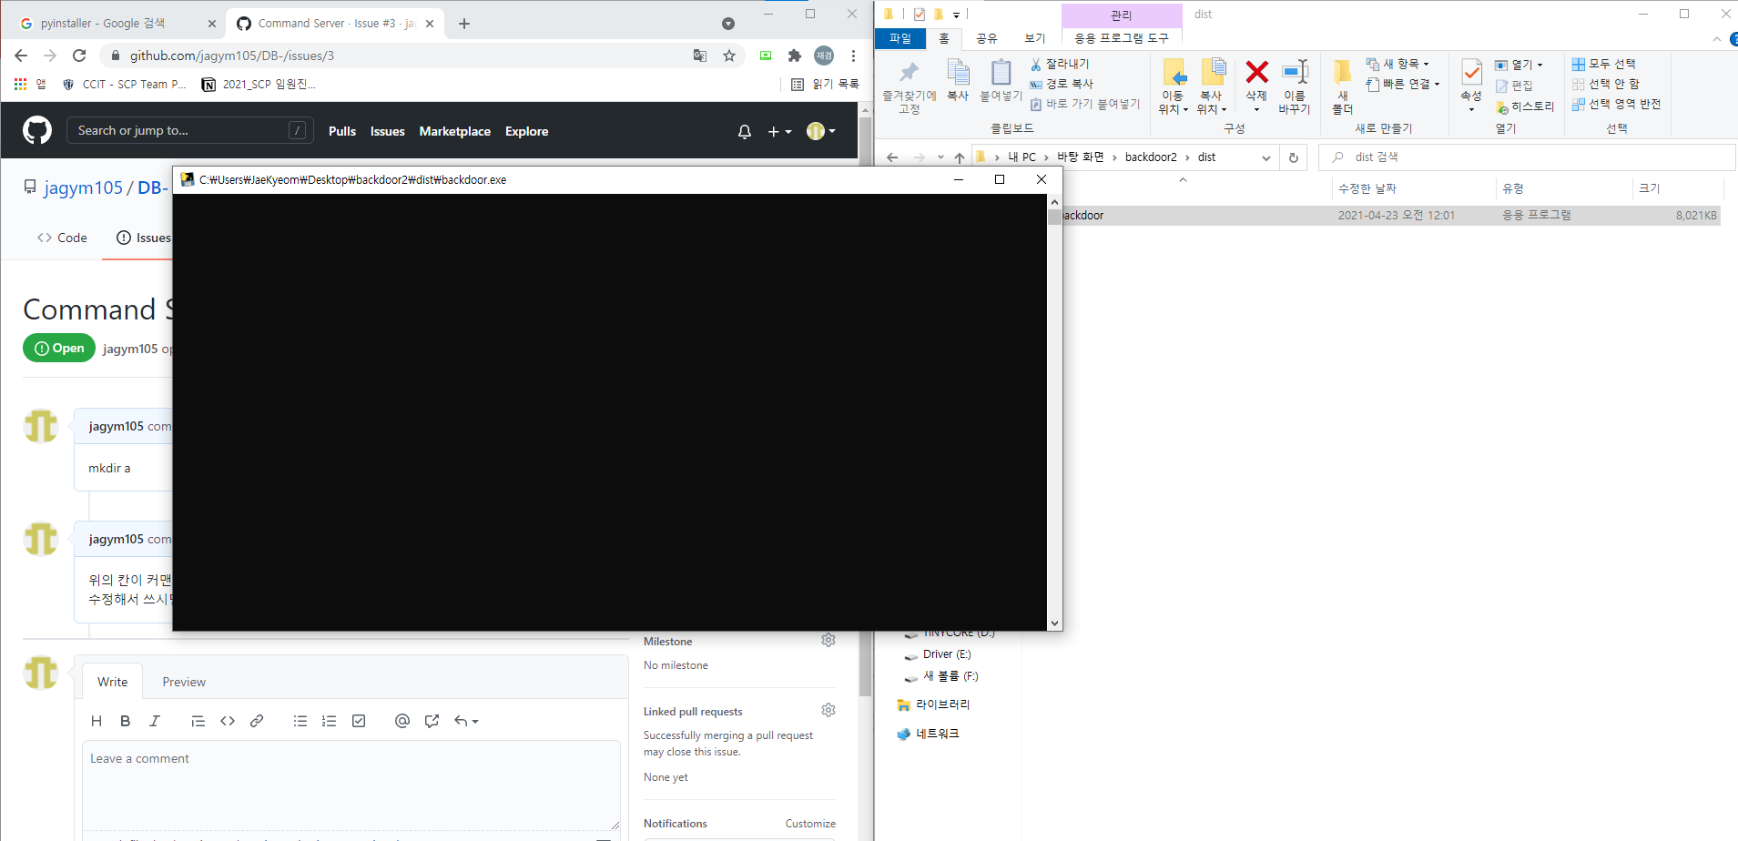
추후 개선사항
01
02
03
04
Notes:
이거는 계속 시도는 해보고 있는데
오류가 나서 계속 안되긴 하는데 일단 설명을 드리면
이렇게 제가 저 악성코드르 실행하면 다 보여요
악성코든데 이렇게 cmd창이 뜨거든요??
그래서 공격 대상이 이게 실행되고 있는거를 확인할 수 있어요
그래서 공격대상이 이걸 확인하지 못하게
백그라우드로 숨기는거 요것도 해볼 생각이구요

Slide 42
추후 개선사항
01
02
03
04
파일업로드 서버….
Notes:
지금 ftp서버를 이용해서 하고 있는데
Ftp가 ip를 기반으로 사용해서 열리는데
사설 ip를 쓰다보니까 ip가 계속 바뀌거든요?
그래서 서버가 되게 불안정해요
그래서 ftp말고 뭐 일단은 삼바서버를 gksjqs 써보고
다른 것들도 좀 써봐서 파일업로드 서버를 바꿔볼 예정입니다

Slide 43
Question?

Slide 44
감사합니다 ☺

